Slide 1

БАЯН-ӨЛГИЙ АЙМГИЙН
НИЙГЭМ, ЭДИЙН ЗАСГИЙН БАЙДАЛ
2017/08 сар
СТАТИСТИКИЙН ХЭЛТЭС

Slide 2

ХҮН АМ

Slide 3


Slide 4
АЖИЛГҮЙЧҮҮД
Бүртгэлтэй ажилгүй иргэд, боловсролын түвшнээр
Бүртгэлтэй ажилгүй иргэд, насны бүлгээр

Slide 5
ХӨДӨЛМӨР ЭРХЛЭЛТ
Зуучлагдан ажилд орсон хүн/боловсролын түвшин/
Зуучлагдан ажилд орсон хүн/насны бүлэг/

Slide 6
АЖЛЫН БАЙРНЫ ШИЛЖИЛТ ХӨДӨЛГӨӨН

Slide 7
АЖЛЫН БАЙРНЫ ШИЛЖИЛТ ХӨДӨЛГӨӨН

Slide 8

ГЭМТ ХЭРЭГ
Гарсан гэмт хэргийн тоо, илрүүлэлт
Учирсан хохирол, нөхөн төлүүлсэн хохирол

Slide 9
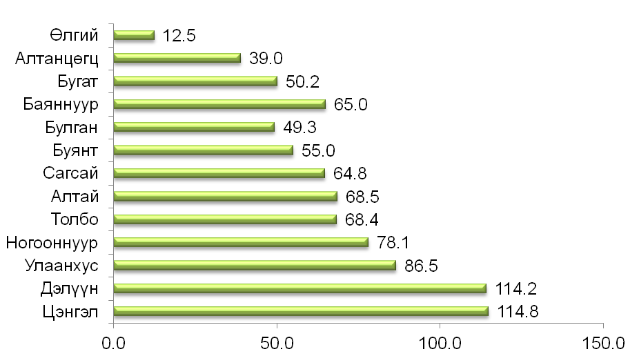
ТӨЛ БОЙЖИЛТ

Slide 10
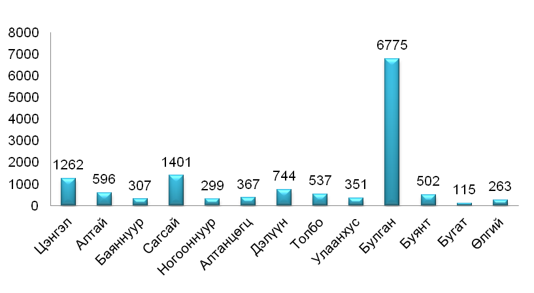
ТОМ МАЛЫН ЗҮЙ БУС ХОРОГДОЛ

Slide 11
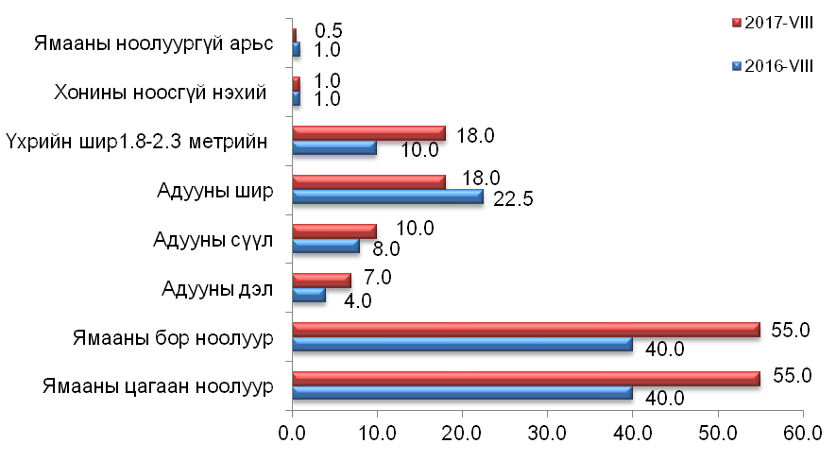
ХӨДӨӨ АЖ АХУЙН ЗАРИМ БҮТЭЭГДЭХҮҮНИЙ ҮНЭ, ХАНШ

Slide 12
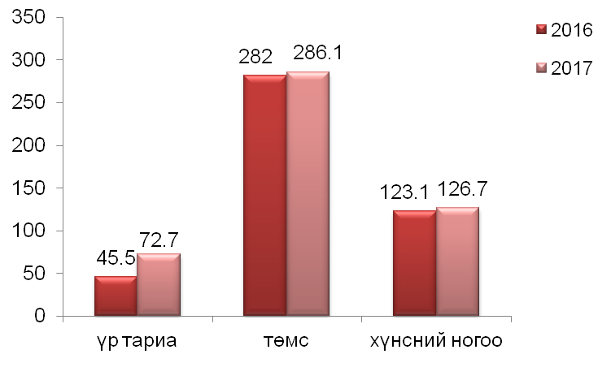
ТАРИАЛАЛТЫН ЯВЦ

Slide 13

Аж үйлдвэрийн салбар
Нийт үйлдвэрлэлт /сая.төг/
Гол нэр төрлийн бүтээгдэхүүн үйлдвэрлэлт

Slide 14
Хэрэглээний үнийн өөрчлөлт, инфляци /бүлгээр, хувиар /

Slide 15
Төсвийн орлого

Slide 16
БАНКНЫ САЛБАРЫН ҮЗҮҮЛЭЛТҮҮД

